Slide 1
第六章 微分方程问题的解法
微分方程的解析解方法
常微分方程问题的数值解法
  微分方程问题算法概述
  四阶定步长 Runge-Kutta算法及 MATLAB 实现
  一阶微分方程组的数值解
  微分方程转换
特殊微分方程的数值解
边值问题的计算机求解
偏微分方程的解

Slide 2
6.1 微分方程的解析解方法
格式：
y=dsolve(f₁, f₂, …, f_{m})
格式：指明自变量
y=dsolve(f₁, f₂, …, f_{m} ,’x’)
f_{i}即可以描述微分方程，又可描述初始条件或边界条件。如：
描述微分方程时
描述条件时

Slide 3



例：
>> syms t; u=exp(-5*t)*cos(2*t+1)+5;
>> uu=5*diff(u,t,2)+4*diff(u,t)+2*u
uu =
87*exp(-5*t)*cos(2*t+1)+92*exp(-5*t)*sin(2*t+1)+10
>> syms t y;
>> y=dsolve(['D4y+10*D3y+35*D2y+50*Dy+24*y=',...
'87*exp(-5*t)*cos(2*t+1)+92*exp(-5*t)*sin(2*t+1)+10'])

Slide 4




>> y=dsolve(['D4y+10*D3y+35*D2y+50*Dy+24*y=',...
'87*exp(-5*t)*cos(2*t+1)+92*exp(-5*t)*sin(2*t+1) ... +10'], 'y(0)=3', 'Dy(0)=2', 'D2y(0)=0', 'D3y(0)=0')

Slide 5


分别处理系数，如：
>> [n,d]=rat(double(vpa(-445/26*cos(1)-51/13*sin(1)-69/2)))
ans =
-8704 185 % rat()最接近有理数的分数
判断误差：
>> vpa(-445/26*cos(sym(1))-51/13*sin(1)-69/2+8704/185)
ans =
.114731975864790922564144636e-4

Slide 6

>> y=dsolve(['D4y+10*D3y+35*D2y+50*Dy+24*y=',...
'87*exp(-5*t)*cos(2*t+1)+92*exp(-5*t)*sin(2*t+1) + ... 10'],'y(0)=1/2','Dy(pi)=1','D2y(2*pi)=0','Dy(2*pi)=1/5');
如果用推导的方法求Ci的值，每个系数的解析解至少要写出10数行,故可采用有理式近似 的方式表示.(2009b,求解有问题）
>> vpa(y,10) %有理近似值
ans =
1.196361839*exp(-5.*t)+.4166666667-.4785447354*sin(t)*cos(t)*exp(-5.*t)-.4519262218e-1*cos(2.*t)*exp(-5.*t)-2.392723677*cos(t)^2*exp(-5.*t)+.2259631109*sin(2.*t)*exp(-5.*t)-473690.0893*exp(-3.*t)+31319.63786*exp(-2.*t)-219.1293619*exp(-1.*t)+442590.9059*exp(-4.*t)

Slide 7


例：求解
>> [x,y]=dsolve('D2x+2*Dx=x+2*y-exp(-t)', … 'Dy=4*x+3*y+4*exp(-t)')

Slide 8


例：
>> syms t x
>> x=dsolve('Dx=x*(1-x^2)')
x =
[ 1/(1+exp(-2*t)*C1)^(1/2)]
[ -1/(1+exp(-2*t)*C1)^(1/2)]
>> syms t x; x=dsolve('Dx=x*(1-x^2)+1')
Warning: Explicit solution could not be found; implicit solution returned.
> In D:\MATLAB6p5\toolbox\symbolic\dsolve.m at line 292
x =
t-Int(1/(a-a^3+1),a=``..x)+C1=0
故只有部分非线性微分方程有解析解。

Slide 9


6.2 微分方程问题的数值解法
6.2.1 微分方程问题算法概述

Slide 10

微分方程求解的误差 与 步长问题：

Slide 11



Slide 12






Slide 13
function [outx,outy]=MyEuler(fun,x0,xt,y0,PointNum)
% fun 表示f(x,y); x0,xt:自变量的初值和终值;
y0:函数在x0处的值,其可以为向量形式;
PointNum表示自变量在[x0,xt]上取的点数
if nargin<5 | PointNum<=0
%PointNum 默认值为100
PointNum=100;
end
if nargin<4 % y0默认值为0
y0=0;
end

Slide 14
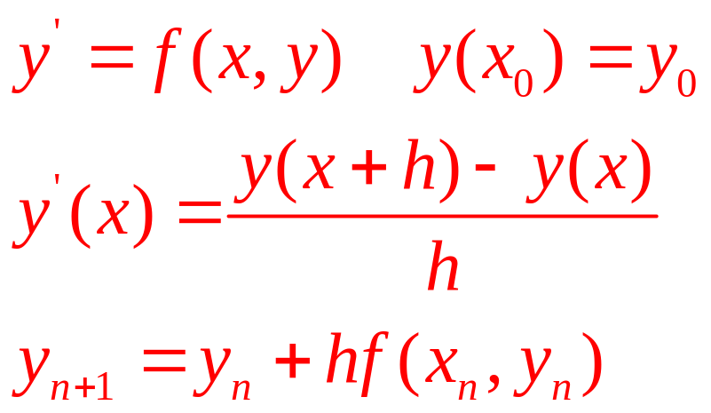
h=(xt-x0)/PointNum;
%计算步长h
x=x0+[0:PointNum]'*h;
%自变量数组
y(1,:) = y0(:)';
%将输入存为行向量，输入为列向量形式
for k = 1:PointNum
f=feval(fun,x(k),y(k,:)); f=f(:)';
%计算f(x,y)在每个迭代点的值
y(k + 1,:) =y(k,:) +h*f;
%对于所取的点x迭代计算y值
end
outy=y; outx=x; plot(x,y) %画出方程解的函数图

Slide 15
例：求 h=0.2和h=0.4的
数值解。
function ex0801()
[x1,y1]=MyEuler('myfun01',0,2*pi,1,16);
%欧拉法所得的解
h1=2*pi/15 %计算取16点的步长
[x11,y11]=MyEuler('myfun01',0,2*pi,1,32);
%欧拉法所的的解
h2=pi/15 %计算取32点的步长

Slide 16
y=dsolve('Dy=y+sin(t)','y(0)=1');
%该常微分方程的解析解
for k=1:33
t(k)=x11(k);
y2(k)=subs(y,t(k)); %求其对应点的离散解
end
plot(x1,y1,'+b',x11,y11,'og',x11,y2,'*r')
legend('h=0.4的欧拉法解','h=0.2的欧拉解','符号解')

Slide 17
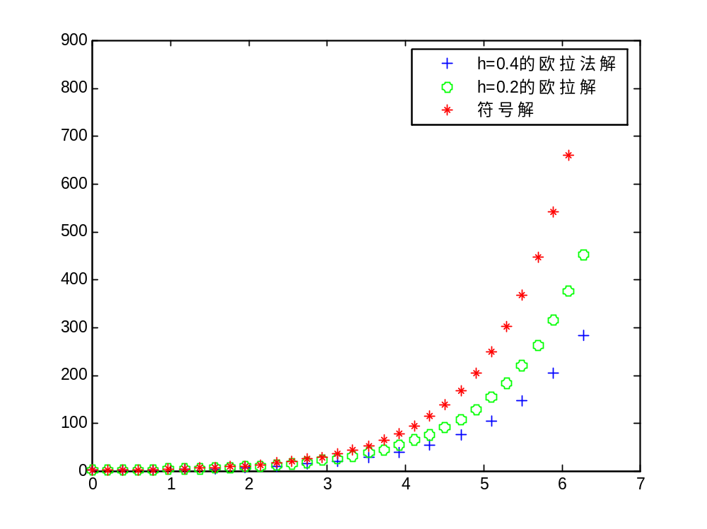
function f=myfun01(x,y)
f=sin(x)+y;
>> ex0801
h1 =
0.4189
h2 =
0.2094

Slide 18
function [Xout,Yout]=MyEulerPro(fun,x0,xt,y0,PointNumber)
%MyEulerPro 用改进的欧拉法解微分方程
if nargin<5 | PointNumber<=0
%PointNumer默认值为100
PointNumer=100;
end
if nargin<4 %y0默认值为0
y0=0;
end

Slide 19
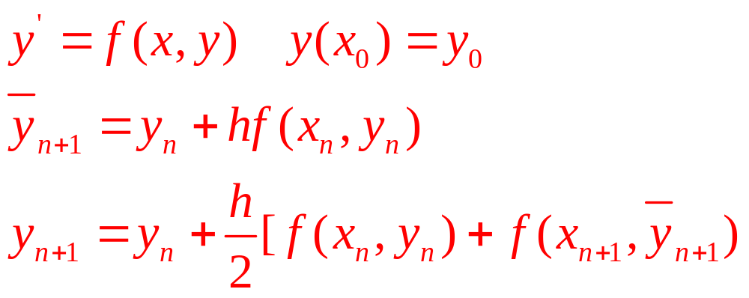
h=(xt-x0)/PointNumber;
%计算所取的两离
散点之间的距离
x=x0+[0:PointNumber]'*h;
%表示出离散的自变量x
y(1,:)=y0(:)';
for i=1:PointNumber %迭代计算过程
f1=h*feval(fun,x(i),y(i,:)); f1=f1(:)';
f2=h*feval(fun,x(i+1),y(i,:)+f1); f2=f2(:)';
y(i+1,:)=y(i,:)+1/2*(f1+f2);
end
Xout=x;Yout=y;

Slide 20
function ex0802()
%比较改进欧拉法，简单欧拉方法以及微分方程符号解
[x3,y3]=MyEulerPro('myfun01',0,2*pi,1,128);
[x,y1]=MyEuler(‘myfun01’,0,2*pi,1,128);%欧拉法所得的解
y=dsolve('Dy=y+sin(t)','y(0)=1');%该常微分方程的符号解
for k=1:129
t(k)=x(k);
y2(k)=subs(y,t(k));%求其对应点的离散解
end
plot(x,y1,'-b',x3,y3,'og',x,y2,'*r')
legend('简单欧拉法解','改进欧拉解','符号解')

Slide 21
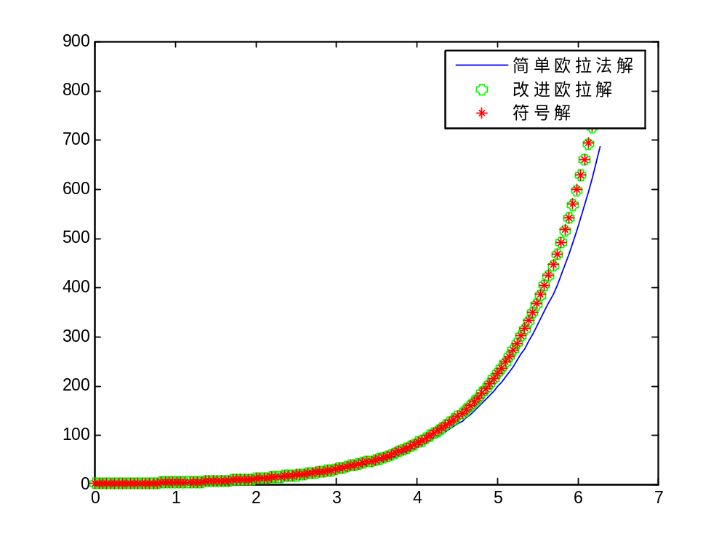
>> ex0802

Slide 22


6.2.2 四阶定步长Runge-Kutta算法
及 MATLAB 实现

Slide 23
function [tout,yout]=rk_4(odefile,tspan,y0) ％y0初值列向量
t0=tspan(1); th=tspan(2);
if length(tspan)<=3, h=tspan(3); % tspan=[t0,th,h]
else, h=tspan(2)-tspan(1); th=tspan(end); end ％等间距数组 tout=[t0:h:th]'; yout=[];
for t=tout'
k1=h*eval([odefile ‘(t,y0)’]); % odefile是一个字符串变量，为表示微分方程f( )的文件名。
k2=h*eval([odefile '(t+h/2,y0+0.5*k1)']);
k3=h*eval([odefile '(t+h/2,y0+0.5*k2)']);
k4=h*eval([odefile '(t+h,y0+k3)']);
y0=y0+(k1+2*k2+2*k3+k4)/6;
yout=[yout; y0'];
end ％由效果看，该算法不是一个较好的方法。

Slide 24





6.2.3 一阶微分方程组的数值解
6.2.3.1 四阶五级Runge-Kutta-Felhberg算法
通过误差向量调节步长，此为自动变步长方法。
四阶五级RKF算法有参量系数表。

Slide 25
6.2.3.2 基于 MATLAB 的微分方程
求解函数
格式1： 直接求解
[t,x]=ode45(Fun,[t₀,t_{f}],x₀)
格式2： 带有控制参数
[t,x]=ode45(Fun,[t₀,t_{f}],x₀，options)
格式3： 带有附加参数
[t,x]=ode45(Fun,[t₀,t_{f}],x₀,options,p₁,p₂,…)
[t₀,t_{f}]求解区间，x₀初值问题的初始状态变量。

Slide 26
描述需要求解的微分方程组：
不需附加变量的格式
function x_{d}=funname(t,x)
可以使用附加变量
function x_{d}=funname(t,x,flag,p₁,p₂,…)
％ t是时间变量或自变量（必须给），x为状态向量， x_{d}为返回状态向量的导数。flag用来控制求解过程,指定初值，即使初值不用指定，也必须有该变量占位。
修改变量：options唯一结构体变量，用odeset( )修改。
options=odeset(‘RelTol’,1e-7);
options= odeset; options. RelTol= 1e-7;

Slide 27




例：
自变函数
function xdot = lorenzeq(t,x)
xdot=[-8/3*x(1)+x(2)*x(3); -10*x(2)+10*x(3);…
-x(1)*x(2)+28*x(2)-x(3)];

Slide 28
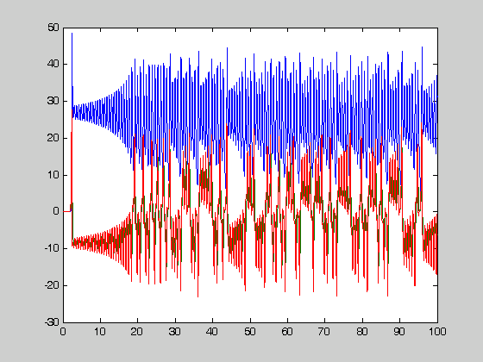
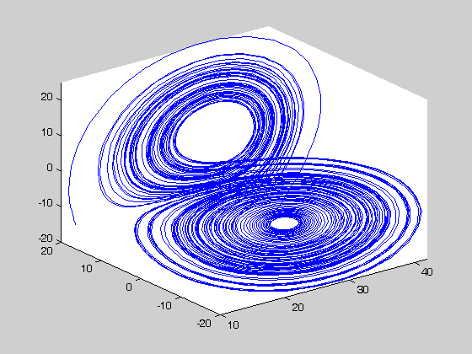
>> t_final=100; x0=[0;0;1e-10]; % t_final为设定的仿真终止时间
>> [t,x]=ode45('lorenzeq',[0,t_final],x0); plot(t,x),
>> figure; % 打开新图形窗口
>> plot3(x(:,1),x(:,2),x(:,3));
>> axis([10 42 -20 20 -20 25]); % 根据实际数值手动设置坐标系

Slide 29
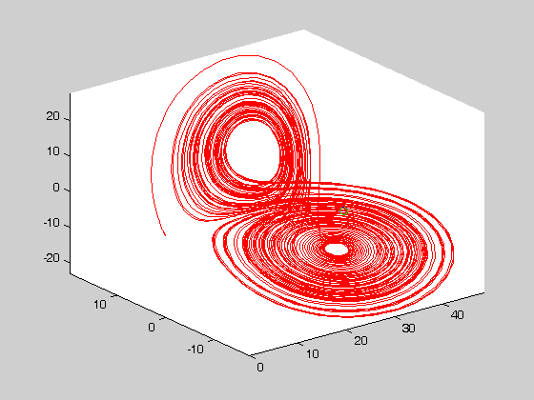
可采用comet3( )函数绘制动画式的轨迹。
>> comet3(x(:,1),x(:,2),x(:,3))

Slide 30
描述微分方程是常微分方程初值问题数值求解的关键。
>> f1=inline(['[-8/3*x(1)+x(2)*x(3); -10*x(2)+10*x(3);',...
'-x(1)*x(2)+28*x(2)-x(3)]'],'t','x');
>> t_final=100; x0=[0;0;1e-10];
>> [t,x]=ode45(f1,[0,t_final],x0);
>> plot(t,x), figure;
>> plot3(x(:,1),x(:,2),x(:,3)); axis([10 42 -20 20 -20 25]);
得出完全一致的结果。

Slide 31

6.2.3.3 MATLAB 下带有附加参数的微分方程求解
例：(洛伦茨方程 )

Slide 32

编写函数
function xdot=lorenz1(t,x,flag,beta,rho,sigma)
％ flag变量是不能省略的
xdot=[-beta*x(1)+x(2)*x(3);
-rho*x(2)+rho*x(3);
-x(1)*x(2)+sigma*x(2)-x(3)];
求微分方程：
>> t_final=100; x0=[0;0;1e-10];
>> b2=2; r2=5; s2=20;
>> [t2,x2]=ode45('lorenz1',[0,t_final],x0,[],b2,r2,s2);
>> plot(t2,x2), ％options位置为[]，表示不需修改控制选项
>> figure; plot3(x2(:,1),x2(:,2),x2(:,3)); axis([0 72 -20 22 -35 40]);

Slide 33

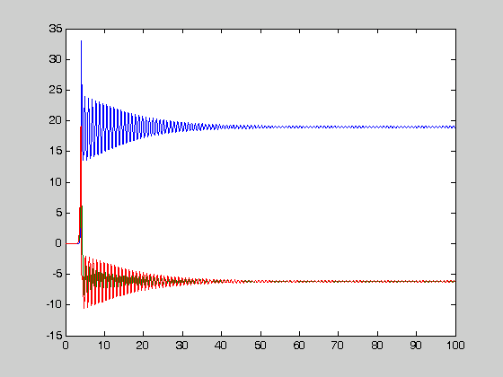
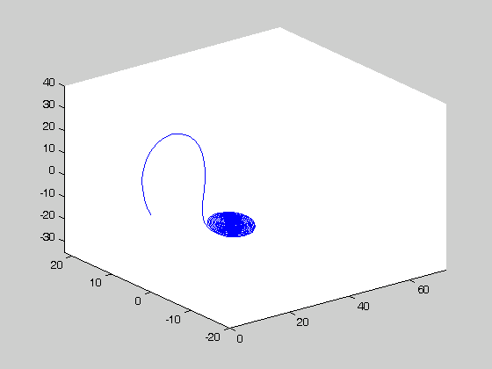
f2=inline(['[-beta*x(1)+x(2)*x(3); -rho*x(2)+rho*x(3);',...
'-x(1)*x(2)+sigma*x(2)-x(3)]'], … 't','x','flag','beta','rho','sigma');
％ flag变量是不能省略的

Slide 34



6.2.4 微分方程转换
6.2.4.1 单个高阶常微分方程处理方法

Slide 35



Slide 36



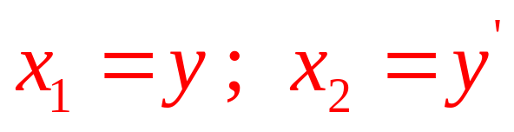
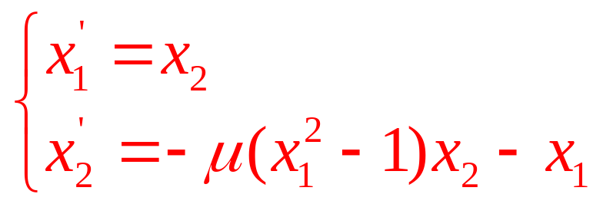

例：
(范德坡方程 )函数描述为：
function y=vdp_eq(t,x,flag,mu)
y=[x(2); -mu*(x(1)^2-1)*x(2)-x(1)];
>> x0=[-0.2; -0.7]; t_final=20;
>> mu=1; [t1,y1]=ode45('vdp_eq',[0,t_final],x0,[],mu);
>> mu=2; [t2,y2]=ode45('vdp_eq',[0,t_final],x0,[],mu);
>> plot(t1,y1,t2,y2,':')
>> figure; plot(y1(:,1),y1(:,2),y2(:,1),y2(:,2),':')

Slide 37
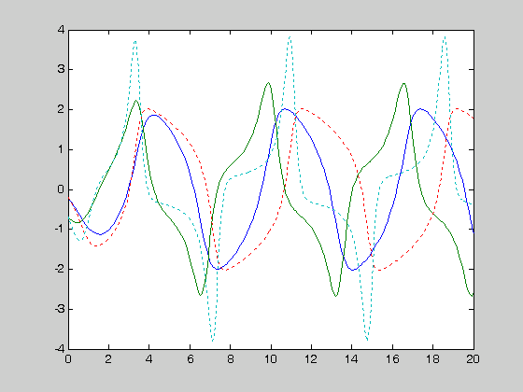
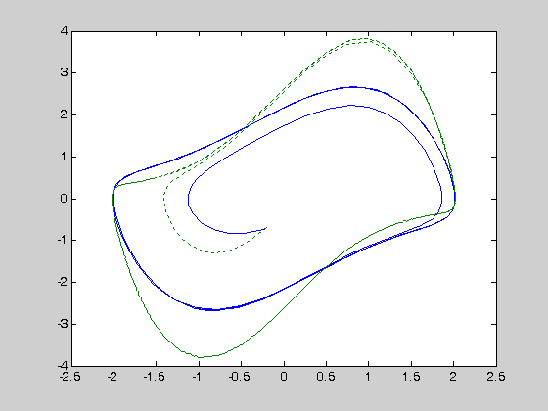
>> x0=[2;0]; t_final=3000;
>> mu=1000; [t,y]=ode45('vdp_eq',[0,t_final],x0,[],mu);
由于变步长所采用的步长过小，所需时间较长，导致输出的y矩阵过大，超出计算机存储空间容量。所以不适合采用ode45()来求解，可用刚性方程求解算法ode15s( )。

Slide 38




6.2.4.2 高阶常微分方程组的变换方法

Slide 39



例：

Slide 40



Slide 41
描述函数：
function dx=apolloeq(t,x)
mu=1/82.45; mu1=1-mu;
r1=sqrt((x(1)+mu)^2+x(3)^2);
r2=sqrt((x(1)-mu1)^2+x(3)^2);
dx=[x(2);
2*x(4)+x(1)-mu1*(x(1)+mu)/r1^3-mu*(x(1)-mu1)/r2^3;
x(4);
-2*x(2)+x(3)-mu1*x(3)/r1^3-mu*x(3)/r2^3];

Slide 42
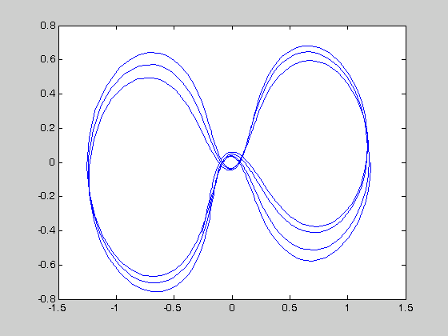
求解：
>> x0=[1.2; 0; 0; -1.04935751];
>> tic, [t,y]=ode45('apolloeq',[0,20],x0); toc
elapsed_time =
0.8310
>> length(t),
>> plot(y(:,1),y(:,3))
ans =
689
得出的轨道不正确，
默认精度RelTol设置
得太大，从而导致的
误差传递，可减小该
值。

Slide 43
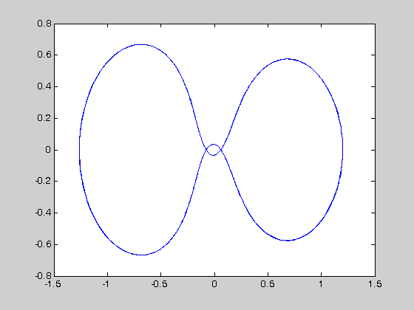
改变精度：
>> options=odeset; options.RelTol=1e-6;
>> tic, [t1,y1]=ode45('apolloeq',[0,20],x0,options); toc
elapsed_time =
0.8110
>> length(t1),
>> plot(y1(:,1),y1(:,3)),
ans =
1873

Slide 44
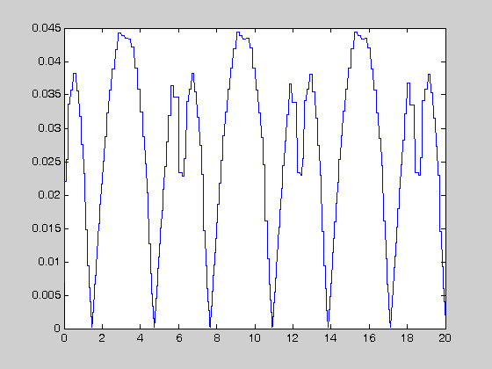

>> min(diff(t1))
ans =
1.8927e-004
>> plot(t1(1:end-1),…
diff(t1))

Slide 45

例：

Slide 46

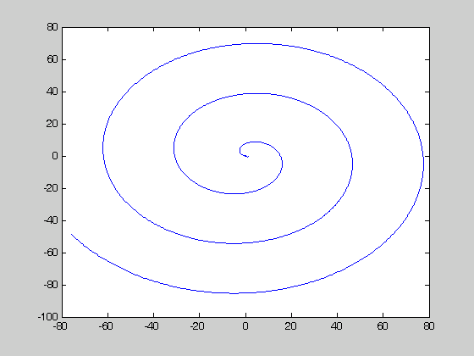
>> x0=[1.2; 0; 0; -1.04935751];
>> tic, [t1,y1]=rk_4('apolloeq',[0,20,0.01],x0); toc
elapsed_time =
4.2570
>> plot(y1(:,1),y1(:,3))
% 绘制出轨迹曲线
显而易见，这样求解
是错误的，应该采用
更小的步长。

Slide 47

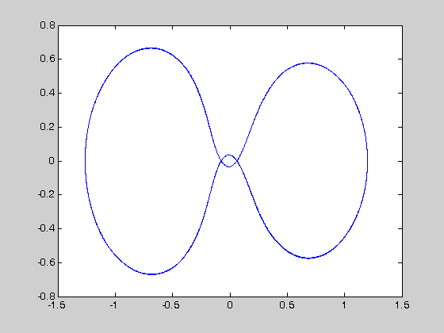
>> tic, [t2,y2]=rk_4('apolloeq',[0,20,0.001],x0); toc
elapsed_time =
124.4990 ％计算时间过长
>> plot(y2(:,1),y2(:,3))
% 绘制出轨迹曲线
严格说来某些点仍不
满足10^{－6}的误差限，
所以求解常微分方程
组时建议采用变步长
算法，而不是定步长
算法。

Slide 48




例：

Slide 49
用MATLAB符号工具箱求解，
令 ％
>> syms x1 x2 x3 x4
>> [dx,dy]=solve(‘dx+2*x4*x1=2*dy’, ‘dx*x4+ … 3*x2*dy+x1*x4-x3=5’,‘dx,dy’) % dx,dy为指定变量
dx =
-2*(3*x4*x1*x2+x4*x1-x3-5)/(2*x4+3*x2)
dy =
(2*x4^2*x1-x4*x1+x3+5)/(2*x4+3*x2)
对于更复杂的问题来说，手工变换的难度将很大，所以如有可能，可采用计算机去求解有关方程，获得解析解。如不能得到解析解，也需要在描写一阶常微分方程组时列写出式子，得出问题的数值解。

Slide 50
6.3特殊微分方程的数值解
6.3.1 刚性微分方程的求解
刚性微分方程
一类特殊的常微分方程，其中一些解变化缓慢，另一些变化快，且相差悬殊，这类方程常常称为刚性方程。
MATLAB采用求解函数ode15s()，该函数的调用格式和ode45()完全一致。
[t,x]=ode15s(Fun,[t₀,t_{f}],x₀,options,p₁,p₂,…)

Slide 51
例：
％计算范德坡方程
>> h_opt=odeset; h_opt.RelTol=1e-6;
>> x0=[2;0]; t_final=3000;
>> tic, mu=1000; [t,y]=ode15s('vdp_eq',[0,t_final],x0,h_opt,mu); toc
elapsed_time =
2.5240

Slide 52
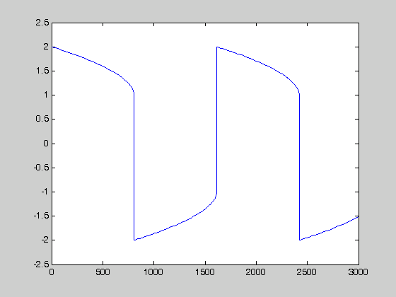
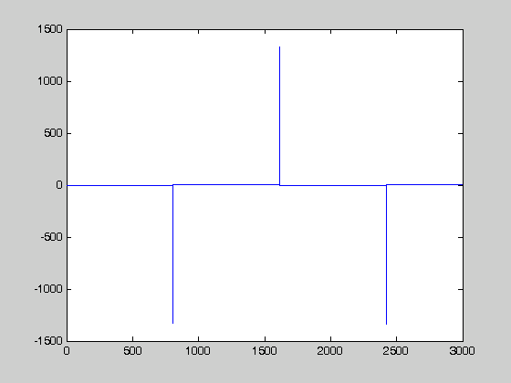
％作图
>> plot(t,y(:,1)); figure; plot(t,y(:,2))
y(:,1)曲线变化较平滑, y(:,2)变化在某些点上较快。

Slide 53


例：
定义函数
function dy=c7exstf2(t,y)
dy=[0.04*(1-y(1))-(1-y(2))*y(1)+0.0001*(1-y(2))^2;
-10^4*y(1)+3000*(1-y(2))^2];

Slide 54
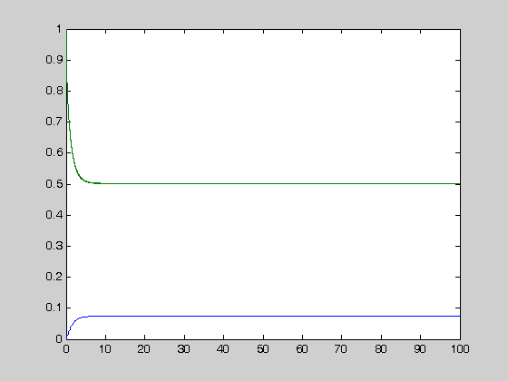
方法一
>> tic,[t2,y2]=ode45('c7exstf2',[0,100],[0;1]); toc
elapsed_time =
229.4700
>> length(t2), plot(t2,y2)
ans =
356941

Slide 55
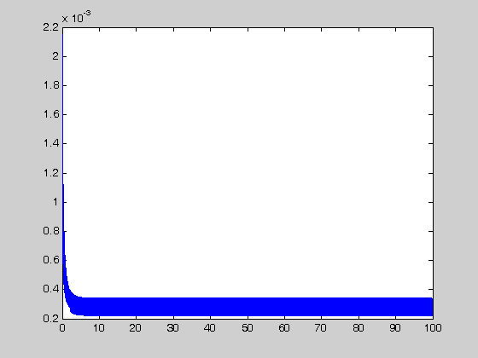
步长分析：
>> format long, [min(diff(t2)), max(diff(t2))]
ans =
0.00022220693884 0.00214971787184
>> plot(t2(1:end-1),diff(t2))

Slide 56
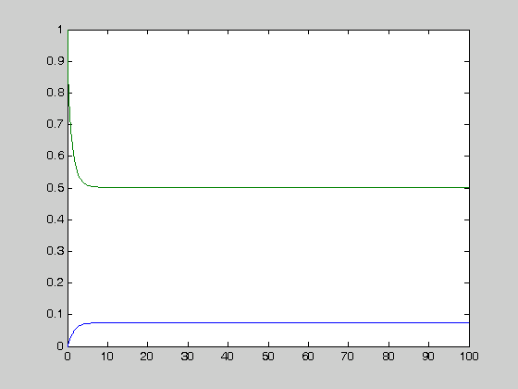
方法二，用ode15s()代替ode45()
>> opt=odeset; opt.RelTol=1e-6;
>> tic,[t1,y1]=ode15s('c7exstf2',[0,100],[0;1],opt); toc
elapsed_time =
0.49100000000000
>> length(t1),
>> plot(t1,y1)
ans =
169

Slide 57




6.3.2 隐式微分方程求解
隐式微分方程为不能转化为显式常微分方程组的方程
例：

Slide 58
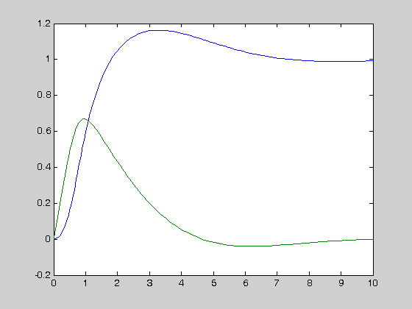
编写函数：
function dx=c7ximp(t,x)
A=[sin(x(1)) cos(x(2)); -cos(x(2)) sin(x(1))];
B=[1-x(1); -x(2)]; dx=inv(A)*B;
求解：
>> opt=odeset; opt.RelTol=1e-6;
>> [t,x]=ode45('c7ximp',[0,10],[0; 0],opt); plot(t,x) %ode15i

Slide 59



6.3.3 微分代数方程求解
例：

Slide 60
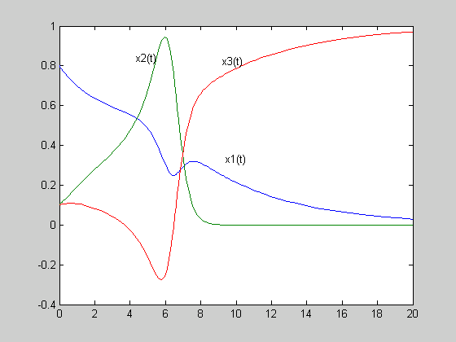
编写函数
function dx=c7eqdae(t,x)
dx=[-0.2*x(1)+x(2)*x(3)+0.3*x(1)*x(2);
2*x(1)*x(2)-5*x(2)*x(3)-2*x(2)*x(2);
x(1)+x(2)+x(3)-1];
>> M=[1,0,0; 0,1,0; 0,0,0];
>> options=odeset;
>> options.Mass=M;
％ Mass微分代数方程中
的质量矩阵（控制参数）
>> x0=[0.8; 0.1; 0.1];
>> [t,x]=ode15s(@c7eqdae,[0,20],x0,options); plot(t,x)

Slide 61




编写函数：
function dx=c7eqdae1(t,x)
dx=[-0.2*x(1)+x(2)*(1-x(1)-x(2))+0.3*x(1)*x(2);
2*x(1)*x(2)-5*x(2)*(1-x(1)-x(2))-2*x(2)*x(2)];

Slide 62
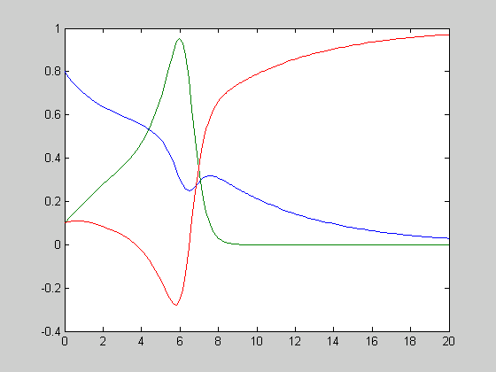
>> x0=[0.8; 0.1];
>> fDae=inline(['[-0.2*x(1)+x(2)*(1-x(1)-x(2))+0.3*x(1)*x(2);',...
'2*x(1)*x(2)-5*x(2)*(1-x(1)-x(2))-2*x(2)*x(2)]'],'t','x');
>> [t1,x1]=ode45(fDae,[0,20],x0); plot(t1,x1,t1,1-sum(x1'))

Slide 63

6.3.4延迟微分方程求解
sol:结构体数据，sol.x:时间向量t, sol.y:状态向量。

Slide 64



例：

Slide 65


编写函数???：
function dx=c7exdde(t,x,z)
xlag1=z(:,1); %第一列表示提取
xlag2=z(:,2);
dx=[1-3*x(1)-xlag1(2)-0.2*xlag2(1)^3-xlag2(1);
x(3); 4*x(1)-2*x(2)-3*x(3)];
历史数据函数：
function S=c7exhist(t)
S=zeros(3,1);

Slide 66
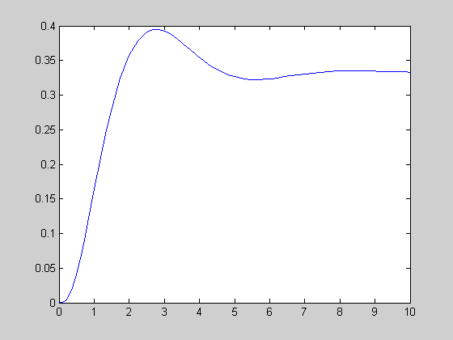
求解：
>> lags=[1 0.5]; tx=dde23('c7exdde',lags,zeros(3,1),[0,10]);
>> plot(tx.x,tx.y(2,:))
％与ode45()等返回的x矩阵不一样，它是按行排列的。

Slide 67


6.4边值问题的计算机求解

Slide 68
6.4.1 边值问题的打靶算法
数学方法描述：
以二阶方程为例

Slide 69
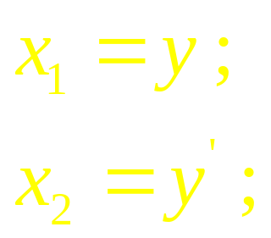






编写函数： 线性的
function [t,y]=shooting(f1,f2,tspan,x0f,varargin)
t0=tspan(1); tfinal=tspan(2); ga=x0f(1); gb=x0f(2);
[t,y1]=ode45(f1,tspan,[1;0],varargin);
[t,y2]=ode45(f1,tspan,[0;1],varargin);
[t,yp]=ode45(f2,tspan,[0;0],varargin);
m=(gb-ga*y1(end,1)-yp(end,1))/y2(end,1);
[t,y]=ode45(f2,tspan,[ga;m],varargin);

Slide 70

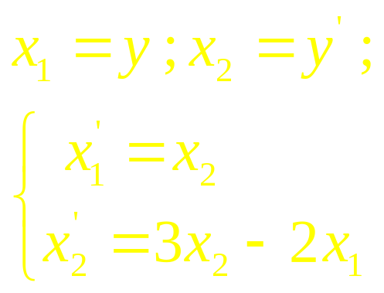
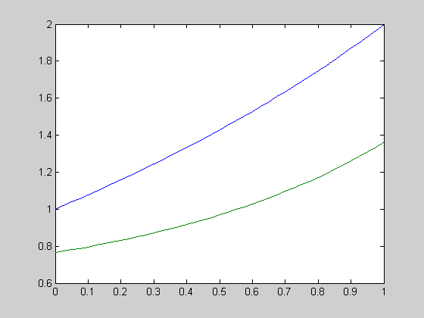
例：
编写函数：
function xdot=c7fun1(t,x)
xdot=[x(2); -2*x(1)+3*x(2)];
function xdot=c7fun2(t,x)
xdot=[x(2); t-2*x(1)+3*x(2)];
>> [t,y]=shooting('c7fun1', …
'c7fun2',[0,1],[1;2]); plot(t,y)

Slide 71

原方程的解析解为
解的检验
>> y0=((exp(2)-3)*exp(t)+(3-exp(1))*exp(2*t))/(4*exp(1)*(exp(1)-1))+3/4+t/2;
>> norm(y(:,1)-y0) % 整个解函数检验
ans =
4.4790e-008
>> norm(y(end,1)-2) % 终点条件检验
ans =
2.2620e-008

Slide 72

非线性方程边值问题的打靶算法：
用Newton迭代法处理 m

Slide 73
编写函数：
function [t,y]=nlbound(funcn,funcv,tspan,x0f,tol,varargin)
t0=tspan(1);tfinal=tspan(2); ga=x0f(1); gb=x0f(2); m=1; m0=0;
while (norm(m-m0)>tol), m0=m;
[t,v]=ode45(funcv,tspan,[ga;m;0;1],varargin);
m=m0-(v(end,1)-gb)/(v(end,3));
end
[t,y]=ode45(funcn,tspan,[ga;m],varargin);

Slide 74



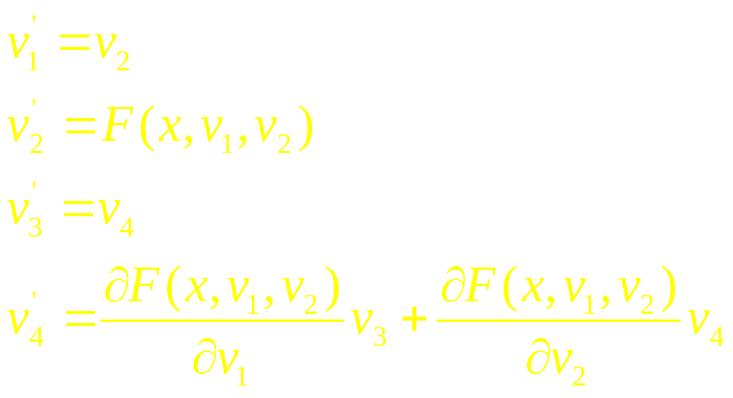
例：
编写两个函数：
function xdot=c7fun3(t,x)
xdot=[x(2); 2*x(1)*x(2); x(4); 2*x(2)*x(3)+2*x(1)*x(4)];
function xdot=c7fun4(t,x)
xdot=[x(2); 2*x(1)*x(2)];

Slide 75

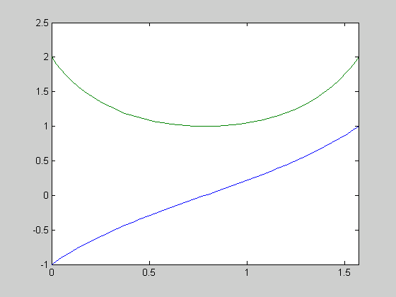
>> [t,y]=nlbound('c7fun4','c7fun3',[0,pi/2],[-1,1],1e-8);
>> plot(t,y); set(gca,'xlim',[0,pi/2]);
精确解：
检验：
>> y0=tan(t-pi/4);
>> norm(y(:,1)-y0)
ans =
1.6629e-005
>> norm(y(end,1)-1)
ans =
5.2815e-006

Slide 76

6.4.2 线性微分方程的有限差分算法
把等式左边用差商表示。

Slide 77




Slide 78
编写函数：
function [x,y]=fdiff(funcs,tspan,x0f,n)
t0=tspan(1);tfinal=tspan(2); ga=x0f(1); gb=x0f(2);
h=(tfinal-t0)/n;
for i=1:n, x(i)=t0+h*(i-1); end,
x0=x(1:n-1); t=-2+h^2*feval(funcs,x0,2); tmp=feval(funcs,x0,1);
v=1+h*tmp/2; w=1-h*tmp/2; b=h^2*feval(funcs,x0,3);
b(1)=b(1)-w(1)*ga; b(n-1)=b(n-1)-v(n-1)*gb; b=b'; A=diag(t);
for i=1:n-2, A(i,i+1)=v(i); A(i+1,i)=w(i+1); end
y=inv(A)*b; x=[x tfinal]; y=[ga; y; gb]';

Slide 79
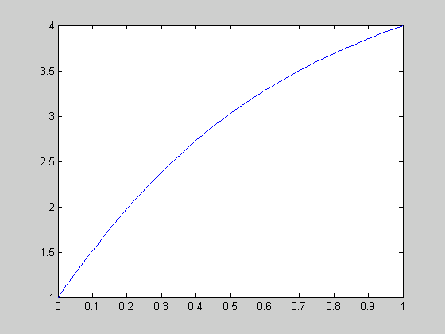
例：
编写函数：
function y=c7fun5(x,key)
switch key
case 1, y=1+x;
case 2, y=1-x;
otherwise, y=1+x.^2;
end
>> [t,y]=fdiff('c7fun5',[0,1],[1,4],50); plot(t,y)

Slide 80




6.5 偏微分方程求解入门
6.5.1 偏微分方程组求解
函数描述：

Slide 81



边界条件的函数描述：
初值条件的函数描述：
u0=pdeic(x)

Slide 82



例：

Slide 83





函数描述：

Slide 84
function [c,f,s]=c7mpde(x,t,u,du)
c=[1;1]; y=u(1)-u(2); F=exp(5.73*y)-exp(-11.46*y); s=F*[-1; 1];
f=[0.024*du(1); 0.17*du(2)];

Slide 85
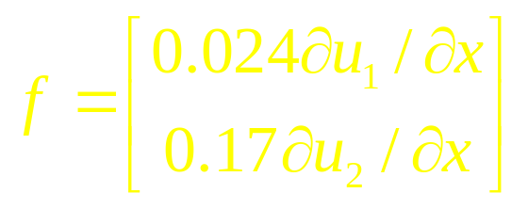

描述边界条件的函数
function [pa,qa,pb,qb]=c7mpbc(xa,ua,xb,ub,t)
pa=[0; ua(2)]; qa=[1;0]; pb=[ub(1)-1; 0]; qb=[0;1];

Slide 86
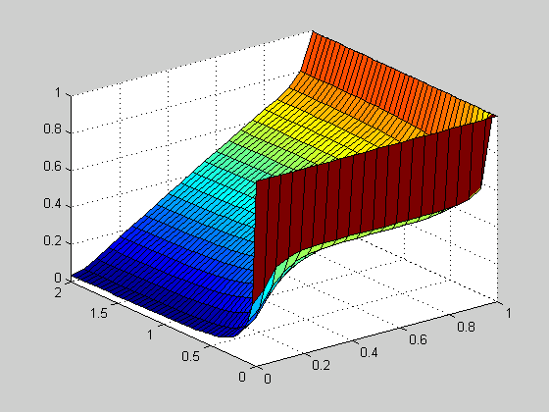
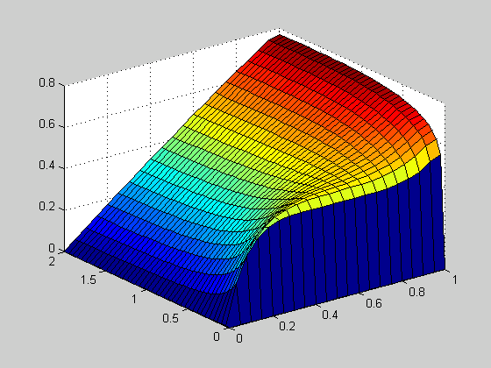
描述初值：
function u0=c7mpic(x)
u0=[1; 0];
求解：
>> x=0:.05:1; t=0:0.05:2; m=0;
>> sol=pdepe(m,@c7mpde,@c7mpic,@c7mpbc,x,t);
>> surf(x,t,sol(:,:,1))， figure; surf(x,t,sol(:,:,2))

Slide 87





6.5.2 二阶偏微分方程的数学描述
椭圆型偏微分方程：

Slide 88






抛物线型偏微分方程：
双曲型偏微分方程：
特征值型偏微分方程：

Slide 89
6.5.3 偏微分方程的求解界面应用简介
6.5.3.1 偏微分方程求解程序概述
启动偏微分方程求解界面
  在 MATLAB 下键入 pdetool
该界面分为四个部分
  菜单系统
  工具栏
  集合编辑
  求解区域

Slide 90
6.5.3.2 偏微分方程求解区域绘制
1）用工具栏中的椭圆、矩形等绘制一些区域。
2）在集合编辑栏中修改其内容。
如（R1＋E1＋E2）－E3
3）单击工具栏中 按纽可得求解边界。
4）选择Boundary-Remove All Subdomain Borders菜单项，消除相邻区域中间的分隔线。
5）单击 按纽可将求解区域用三角形划分成网格。可用 按纽加密。

Slide 91





6.5.3.3 偏微分方程边界条件描述
选择Boundary-Specify Boundary Conditions菜单
狄利克雷条件，诺伊曼条件。

Slide 92


6.5.3.4 偏微分方程求解举例
例：
求解：
1）绘制求解区域。
2）描述边界条件（Boundary-Specify Boundary Conditions）。
3）选择偏微分方程的类型。单击工具栏中的PDE图标，在打开的新窗口选择Hyperbolic选项，输入参数c,a,f,d.
4）求解。单击工具栏中的等号按钮。

Slide 93
显示：
1）图形颜色表示t=0时u(x,y)的函数值。
2）单击工具栏中的三维图标将打开一新的对话框，若再选择Contour可绘制等值线，若选择Arrows选项可绘制引力线。若单独选择Height（3d-plot)，则在另一窗口绘制出三维图形。
3）可在单击三维图标打开的新对话框中，对Property栏目的各个项目重新选择。
4）可修改微分方程的边界条件，重新求解。
动画：
1）Solve-Parameters对话框时间向量改为0:0.1:2。
2）三维图标打开的对话框中选择Animation选项，单击Options按纽设置播放速度。Plot-Export Movie 菜单。

Slide 94



6.5.3.5 函数参数的偏微分方程求解
例：(椭圆型）

Slide 95
求解：
1）求解区域不变。
2）描述边界条件，u=0。
3）选择偏微分方程的类型。单击工具栏中的PDE图标，在打开的新窗口选择Elliptic选项，输入参数c=1./sqrt(1+ux.^2+uy.^2), a=x.^2+y.^2 , f=exp(-x.^2-y.^2).
4)再打开Solve-Parameters对话框，选定Use nonlinear solve属性（该属性只适于椭圆性偏微分方程）
5）求解。单击工具栏中的等号按钮。

Slide 96
例：椭圆微分方程的拉普拉斯形式：
其自变量取值范围D为：
边界条件为：

Slide 97
1、调整坐标范围:options->Axes Limits
2、设定矩形区域，双击确定调整。
3、设置边界条件：单击边界按钮 ，并双击相应的边弹出对话框，设定边界条件。
4、设定方程。按“PDE”按钮选定Elliptic.
5、单击 按纽可将求解区域用三角形划分成网格。可用 按纽加密。
6、单击三维图标，设置所画曲线特性。
7、单击“plot”或工具栏中的“=”按钮。

